Slide 1
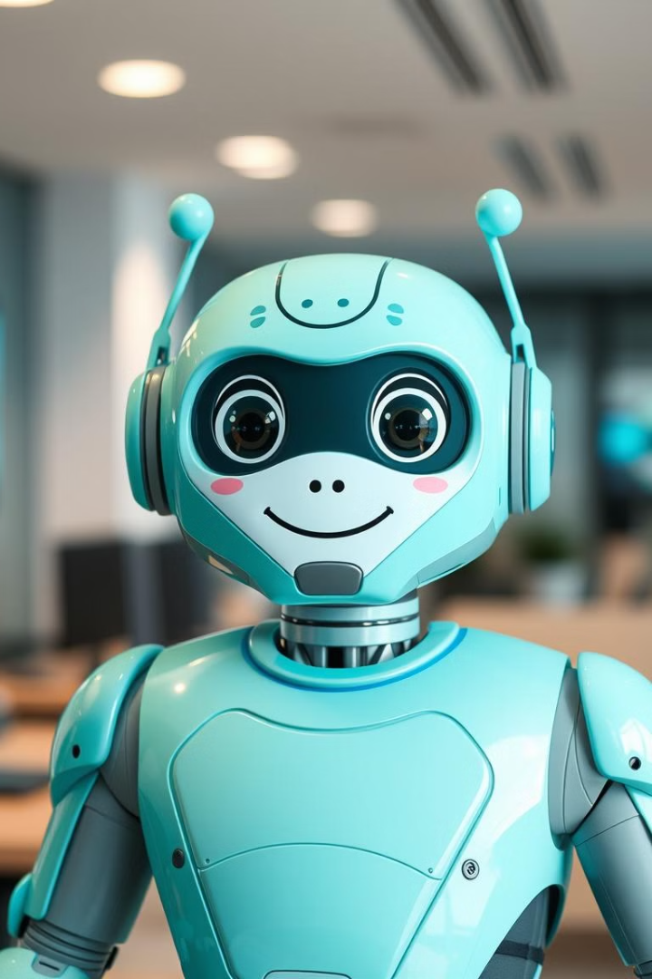
Rapport Final du Projet 3 Groupe 10: Chatbot IA pour l'IFRI
Présenté par
ASSOGBA Mahuna Gilles-Christ
HOUNDAYI Mahougnon Fredy
LEKE LEGBA Bryan Alan Marie-Félix
TAWO Landry Salomé
TITO Vigninnou Lucien
Professeur : G. HOUNNA

Slide 2
Dans un contexte où l'automatisation devient essentielle, ce projet propose le développement d’un chatbot intelligent pour l'IFRI-UAC, visant à optimiser la gestion des questions fréquentes des étudiants et candidats. En s’appuyant sur des technologies avancées comme LangChain, Chainlit et Hugging Face, ce chatbot utilise le traitement du langage naturel (NLP) pour fournir des réponses précises sur les inscriptions, formations, clubs et services de l’institut. En intégrant une base documentaire spécifique, il offre une assistance interactive et efficace, réduisant la charge du support humain tout en améliorant l’accessibilité à l’information.

Slide 3
Modèle NLP Utilisé : LLaMA 2.7
Caractéristiques
Utilisation dans le projet
LLaMA 2 (Large Language Model Meta AI 2) est une amélioration de la première version de LLaMA, développée par Meta AI. Il est conçu pour être plus performant, efficace et accessible que les modèles précédents.
Dans notre projet, LLaMA 2.7 (7B) est utilisé comme modèle NLP principal via Hugging Face pour générer des réponses aux questions des utilisateurs et comprendre et traiter des requêtes textuelles issues des documents PDF.
Il utilise une architecture Transformer optimisée et intègre des améliorations dans l'attention, comme Grouped Query Attention (GQA) pour une meilleure efficacité sur les GPU.
Grâce à son efficacité et à sa capacité à bien gérer le langage naturel, LLaMA 2.7 est un excellent choix pour un chatbot basé sur une base de connaissances.

Slide 4




Architecture des Technologies Utilisées
Hugging Face
LangChain
Chainlit
Fournit l'accès à LLaMA 2.7 via l'API HuggingFaceEndpoint. Permet d'interagir avec le modèle pré-entraîné (LLaMA 2.7), sans avoir besoin de l'entraîner localement.
Orchestre les interactions entre le modèle NLP (LLaMA), les données documentaires et l'interface utilisateur. Facilite la gestion du contexte et l'optimisation des réponses.
Fournit une interface utilisateur pour interagir avec le chatbot. Permet de visualiser les échanges en temps réel et de tester le chatbot de manière plus ergonomique.

Slide 5
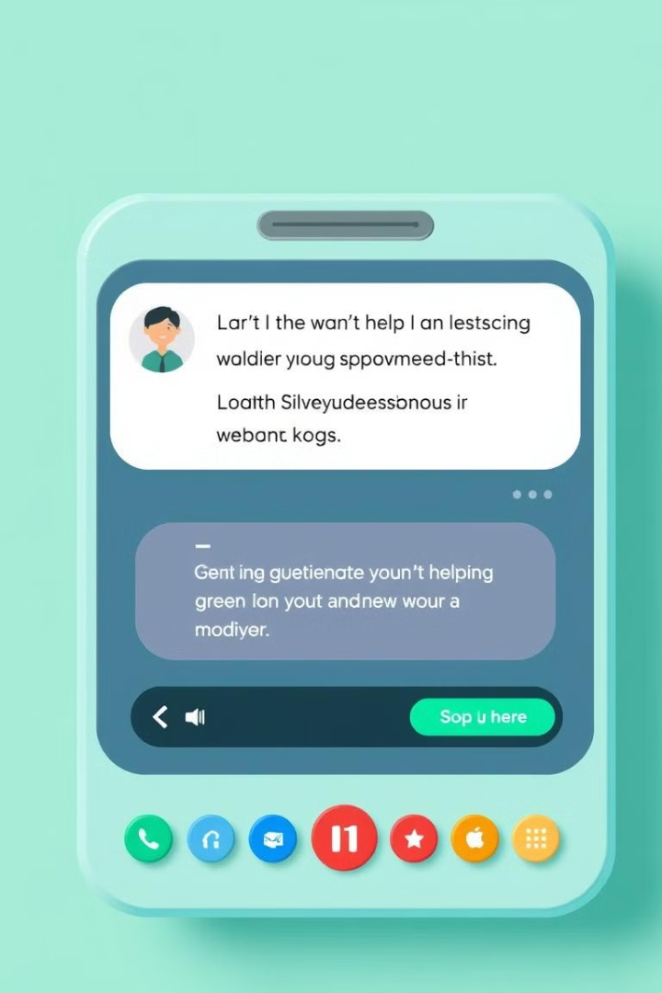




Fonctionnement du Chatbot
Question
L'utilisateur pose une question via Chainlit.
Analyse
LangChain analyse la requête et extrait des informations pertinentes dans les documents PDF.
Réponse
LLaMA 2.7 génère une réponse adaptée à partir du texte extrait.
Affichage
La réponse est affichée dans l'interface utilisateur via Chainlit.

Slide 6
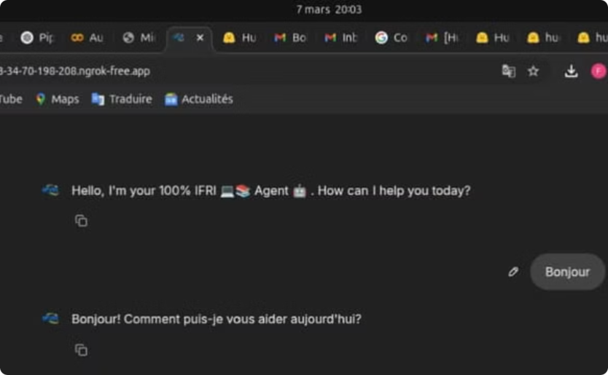
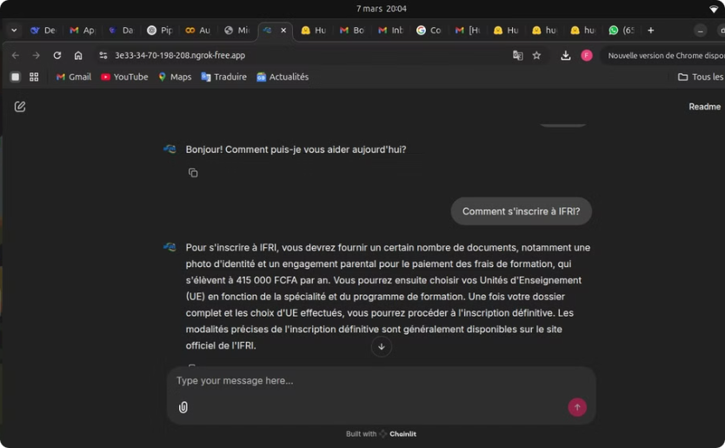
Utilisation du Chatbot
Interface du Chatbot
Explication des Étapes d'Inscription
L'agent conversationnel accueille l'utilisateur et répond aux requêtes en français, facilitant l'accès aux informations sur l'institut.
Le chatbot explique les étapes nécessaires pour s'inscrire à l'IFRI, y compris les documents requis.

Slide 7
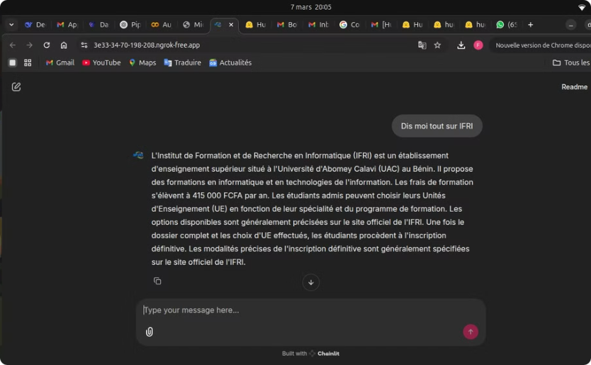
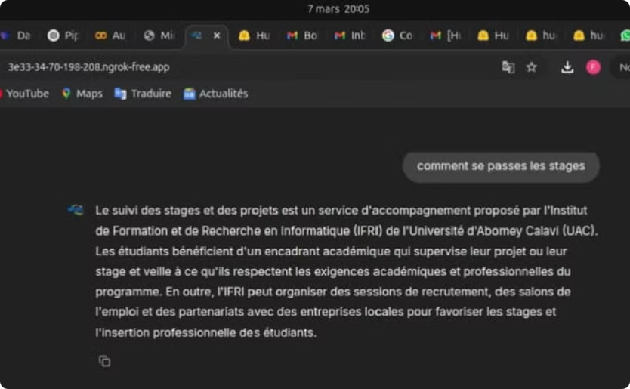
Utilisation du Chatbot (Suite)
Informations sur les Formations
Informations sur les Stages
Le chatbot explique que l'IFRI propose des formations en informatique et en technologies de l'information, avec des frais de formation de 415 000 FCFA par an.
Le chatbot répond que les étudiants bénéficient d'un encadrement académique pour leurs projets ou stages, et que l'IFRI organise des sessions de recrutement.

Slide 8

Interprétation des Résultats
1
Réponses Pertinentes
2
Expérience Interactive
3
Automatisation des FAQ
Le chatbot démontre une capacité efficace à répondre aux questions des utilisateurs concernant l'institut, grâce à son intégration avec des technologies comme LLaMA, LangChain, Hugging Face, et Chainlit.
L'interface développée avec Chainlit permet une interaction en temps réel, simulant une véritable conversation et rendant l'expérience utilisateur plus engageante.
En répondant aux questions fréquemment posées sur l'inscription, les formations et la vie à l'IFRI, il réduit la charge de travail des services administratifs et améliore l'accessibilité aux informations.

Slide 9

Insuffisances et Limites
Qualité des Données
Requêtes Complexes
Manque d'Informations
Dépendance à la qualité des données d'entraînement.
Nécessité d'améliorer la compréhension de requêtes complexes ou ambigües.
Un manque d'informations dans les données.

Slide 10
Comparaison avec d'Autres Modèles
Efficacité et Accessibilité
Modèle Open Source
Performance de Pointe
L'un des principaux avantages de LLaMA par rapport à des modèles comme GPT-3 ou GPT-4 est son caractère open source. Cela offre une plus grande flexibilité pour les chercheurs et les développeurs.
LLaMA a été conçu pour offrir une performance comparable à d'autres modèles de grande taille tout en ayant des besoins computationnels réduits. Cela en fait un choix pertinent lorsqu'il s'agit d'équilibrer des performances élevées avec des contraintes matérielles. Dans de nombreux benchmarks, LLaMA s'avère aussi performant que les modèles plus volumineux, offrant ainsi un bon compromis entre précision et efficacité.
LLaMA se distingue par son efficacité par rapport à d'autres grands modèles de langage comme GPT-3 ou GPT-4, notamment grâce à son architecture optimisée. Avec des paramètres plus réduits tout en conservant une performance compétitive.

Slide 11
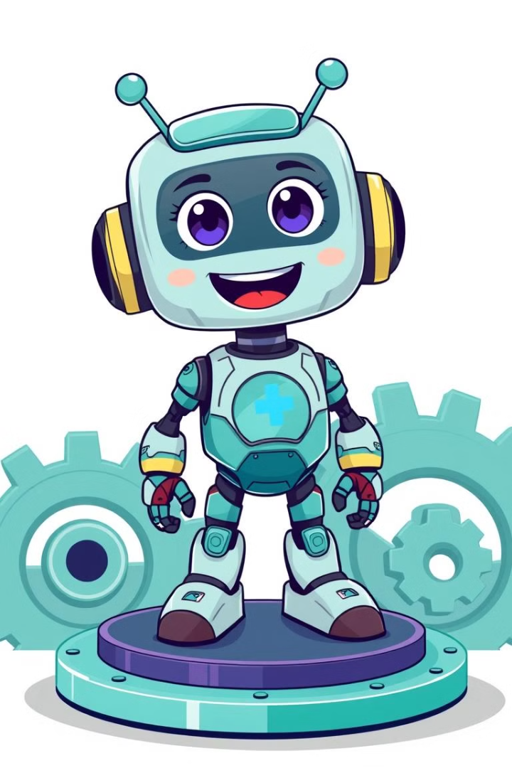
Conclusion
Le développement de ce chatbot basé sur l'intelligence artificielle constitue une avancée significative dans l'automatisation des réponses aux questions fréquentes concernant l'IFRI. Les tests réalisés ont démontré la capacité du chatbot à fournir des réponses pertinentes et précises en s'appuyant sur une base documentaire bien structurée.
Toutefois, certaines limites, notamment la gestion des requêtes ambiguës et la dépendance à la qualité des données d'entraînement, restent des axes d'amélioration. Des optimisations futures pourraient inclure une meilleure compréhension contextuelle et l'intégration d'un apprentissage adaptatif.

